Slide 1
Государственное бюджетное общеобразовательное учреждение города Москвы «Школа № 1542»
Врачи Великой Отечественной войны –
люди высокого духа
Проект ученицы 3 «Г» класса
Бойко Елизаветы
Научный руководитель: Булавина Е.Н.
2017 год

Slide 2
ЛЮДИ ВЫСОКОГО ДУХА
Цель исследования: Врачи Великой Отечественной войны – это люди высокого духа. Какие они?
Задачи исследования: изучить работу медиков во время войны.
Гипотеза: Во время Великой Отечественной медиками было сделано, казалось бы, невозможное: не считаясь со своей жизнью, они не только спасали раненых и больных, не допустили эпидемий, но и поднимали солдат в атаку. Это люди с особыми качествами сознания и духа.
Предмет исследования: Биография моей прабабушки Никольской В.П., материалы военно- медицинского музея

Slide 3
ЛЮДИ ВЫСОКОГО ДУХА
Однажды я услышала фразу: «Врачи Великой Отечественной войны - люди высокого духа». И так как высказывание мне было не совсем понятно, я решила разобраться и понять его значение. Прежде всего, нужно выяснить, что это за профессия - врач? Для меня это близкая тема. Моя прабабушка во время войны была хирургом, а после стала педиатром – детским доктором. Конечно, я застала ее уже глубоко пожилым человеком, но хорошо помню ее сильный характер, желание помогать, заботиться о здоровье людей. Поэтому, представляя врача, я вижу сильного, знающего, доброго и заботливого человека, которому можно доверить свое здоровье и жизнь.
«Высокий дух». Что означают эти слова? Дух - это внутренняя способность человека, его характер, моральные качества. Но почему дух называют высоким? Вот в этом я и предлагаю разобраться.

Slide 4
Моя прабабушка – хирург Великой Отечественной войны
Никольскую (Фуголь) Веру Петровну война застала в городе Харькове, где она только окончила медицинский институт. Как только молодому врачу пришла повестка, она отправилась в Ростов.
По рассказам бабушки первый бой был самый страшный и оставил очень тяжелые воспоминания. Доктор Никольская состояла в оперативной группе помощником главного хирурга. Главный хирург пропал, и бабушка осталась старшей в группе. Ей на тот момент было 22 года. Шли тяжелые бои, было много потерь и много раненых. Отправленный автобус с сидячими ранеными расстреляли фашисты. Комбат приказал переправлять раненых через Днепр. 8 лежачих и 27 ходячих раненых. Молодая и совсем неопытная военврач не знала, как выполнить приказ.
Среди раненых оказался командир с орденом Красного Знамени, и бабушка обратилась к нему за советом. Он объяснил, как нужно действовать и поддержал ее. Когда переправлялись, над ними летал вражеский самолет. Видимо, снарядов у него не было. Немецкий пилот низко пролетал и кричал: «Рус, рус буль-буль!». В этом бою бабушку контузило.
Никольская
(Фуголь) Вера Петровна
1919 - 2015 год

Slide 5
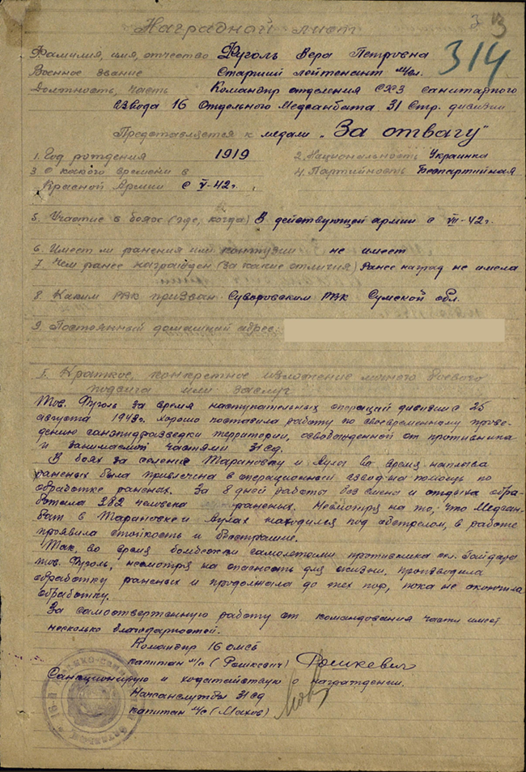
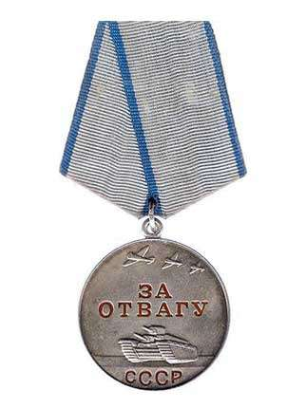
Моя прабабушка – хирург Великой Отечественной войны
Медаль «За отвагу» — государственная награда СССР для награждения за личное мужество и отвагу, проявленные при защите Отечества и исполнении воинского долга.
Еще было много сражений и испытаний. Медаль «За отвагу» доктор Никольская получила в 1943 году. Когда во время боев за селение Тарановку была привлечена в операционный батальон. За 8 дней без сна и отдыха обработала 382 человека раненых. Несмотря на то, что медсанбат находился под обстрелом врач Никольская В.П. свой пост не оставила, проявив героизм и бесстрашие.
Лейтенант медслужбы Никольская В.П. была награждена орденом Великой Отечественной Войны, медалями «За отвагу», «За оборону Кавказа», «За Победу над Германией».
Закаленная этой страшной войной, бабушка оставалась воином и в мирное время. Всю жизнь она стойко охраняла здоровье людей, была неравнодушным и очень требовательным врачом к себе и к своим подчинённым.

Slide 6
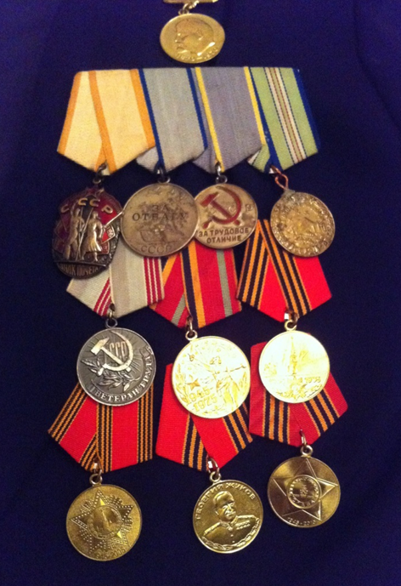
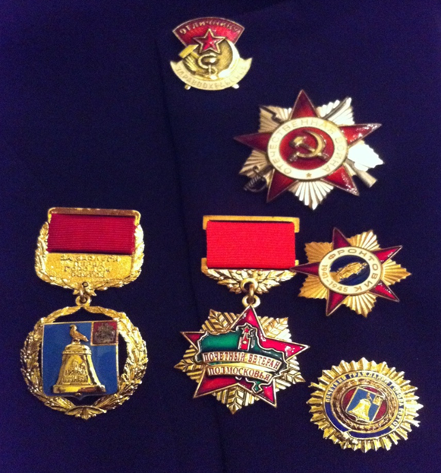
Награды
Награждена: орденом Великой Отечественной Войны, медалями «За отвагу», «За оборону Кавказа», «За Победу над Германией».
К боевым наградам добавились трудовые: орден «Знак Почета», медаль за «Трудовое отличие», звание «Почетный Гражданин города Реутов», «Почётный ветеран Подмосковья».

Slide 7
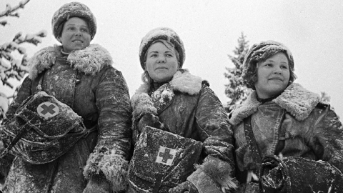
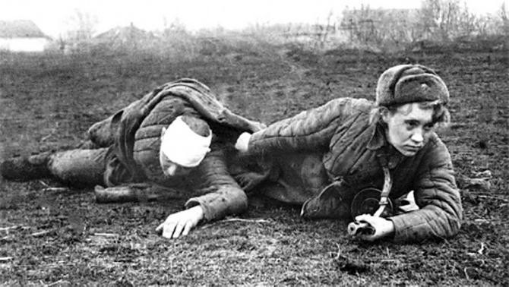
Женщины медики
Большинство медиков – это женщины, матери, сестры, дочери. Наравне с мужчинами они сутками стояли у операционных столов и выносили с боевых полей раненных. Спасали жизни в немыслимых условиях, не прячась от обстрелов и не имея элементарных условий для оказания медицинской помощи. На их плечи легла основная тяжесть военных будней, ведь почти все мужское население находилось на передовой. Сколько храбрости, мужества и самопожертвования они проявляли! Командиры и бойцы чувствовали, что рядом сестра, которая не оставит в беде, окажет первую помощь, оттащит в укрытие и спрячет от бомбежки и очень ценили своих боевых подруг, переживали за них. Даже будучи сами ранены, санитарки не уходили с поля боя, продолжая успокаивать, оказывать помощь и перевязывать раненых. 17 женщин медиков удостоены звания Героя Советского Союза. Несколько тысяч медицинских работников получили награды за героизм и милосердие. 38 медицинских сестер были награждены медалью «Флоренс Найтингейл».
Сто раненых спасла одна
И вынесла из огневого шквала,
Водою напоила их она
И раны их сама забинтовала.
Под ливнем раскалённого свинца Она ползла, ползла без остановки
И, раненого подобрав бойца,
Не забывала о его винтовке.
Муса Джалиль
Нет, никогда не забудет Россия
В шуме грядущего дня
Ту, что на хрупких плечах выносила
Родину из-под огня.
Андрей Лихачёв

Slide 8
Награда Международного комитета Красного Креста, которая присуждается медицинским сёстрам и братьям за исключительную преданность своему делу и храбрость при оказании помощи раненым и больным, как в военное, так и в мирное время.
Медаль «Флоренс Найтингейл»

Slide 9
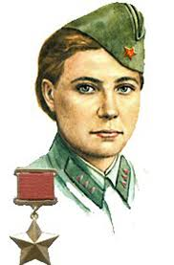
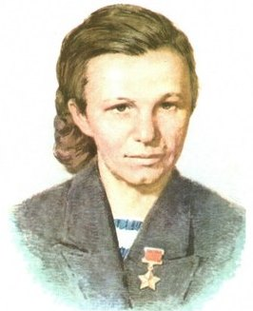
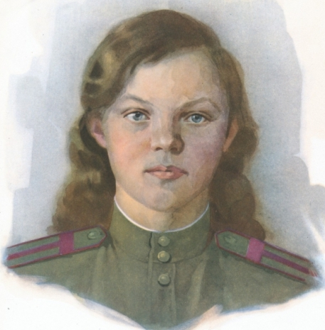
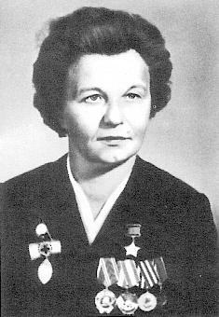
Имена из книги памяти
Зинаида Самсонова
Зинаида Туснолобова-Марченко
19-летняя санинструктор под огнём противника вынесла с поля боя 30 раненых. После смерти командира смогла поднять солдат в бой. Герой Советского Союза.
16-летняя старшина медицинской службы за 8 месяцев вынесла с поля боя 123 солдат и награждена орденом Красного Знамени. Герой Советского Союза.
Валерия Гнаровская
18-летняя санинструктор только в одном из боёв вынесла с поля боя 47 раненых. Защищая раненых, уничтожила свыше 20-и солдат и офицеров противника. 23 сентября 1943 года спасла сотни бойцов, подорвав себя вместе с вражеским танком. Герой Советского Союза.
23.11.1920 –
20.05.1980
14.10.1924 –
27.01.1944
Зинка нас повела в атаку,
Мы пробились по черной ржи,
По воронкам и буеракам,
Через смертные рубежи.
Мы не ждали посмертной славы,
Мы хотели со славой жить.
…Почему же в бинтах кровавых
Светлокосый солдат лежит?
Юлия Друнина
18.10.1923 –
23.09.1943

Slide 10
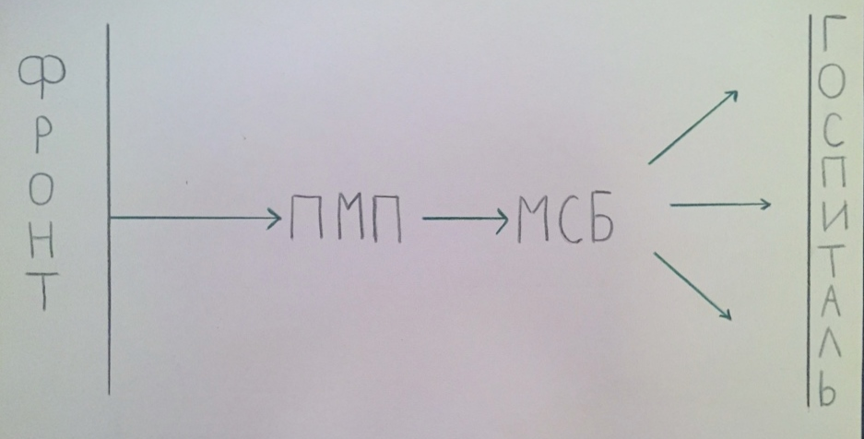
Схема эвакуации раненых
На фронте применялась особая, поэтапная, система оказания помощи раненым.
Это подразделения-этапы на пути раненого с места ранения в тыл. На каждом таком этапе раненому оказывалась квалифицированная медицинская помощь и лечение.
ПМП - полковой медицинский пункт (ПМП)
МСБ - медсанбат
Так с поля боя, где была оказана первая медицинская помощь, бойца транспортировали в полковой медицинский пункт (ПМП). Здесь проводился осмотр и определялась степень срочности эвакуации в медсанбат. Менялись, повязки, накладывались шины.

Slide 11
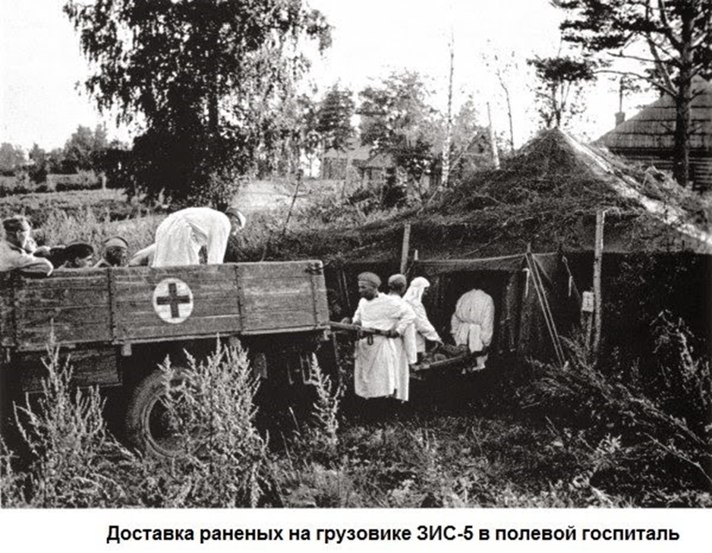
Полковой медицинский пункт

Slide 12
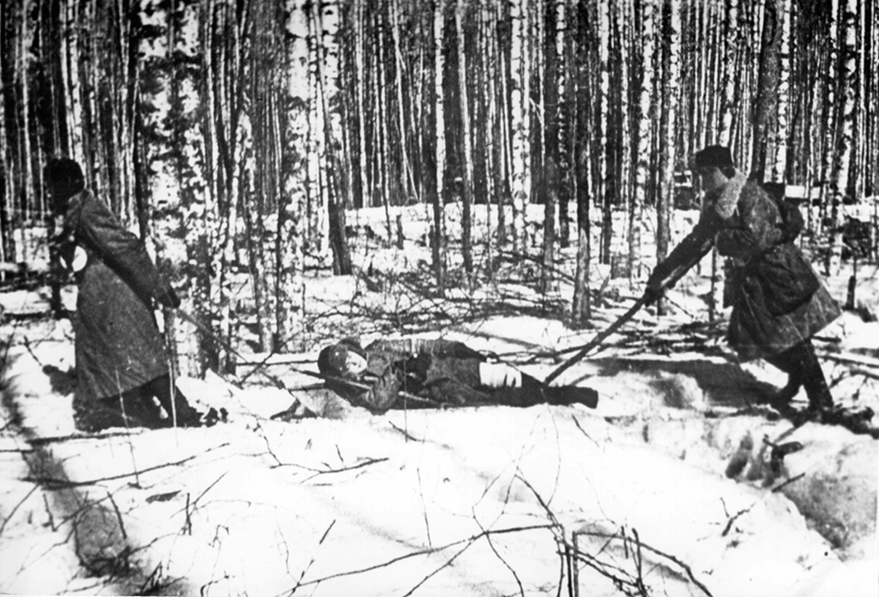
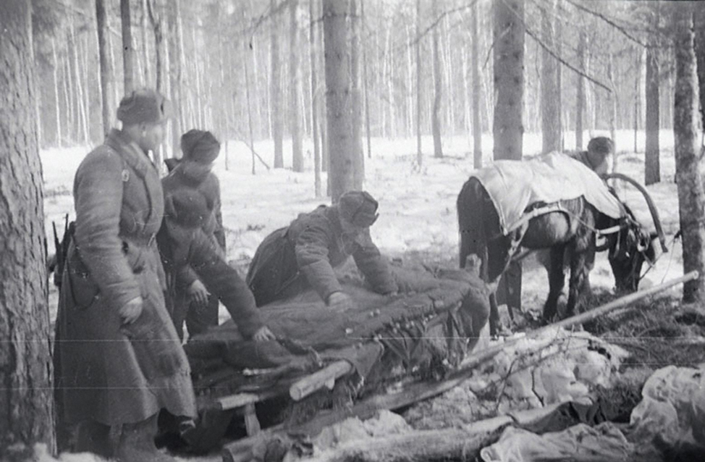
Транспортировка раненых
Для перевозки раненных до полкового медицинского пункта (ПМП) использовали отапливаемые сани, телеги, машины. Всё, что было возможно использовать для скорейшей транспортировки

Slide 13
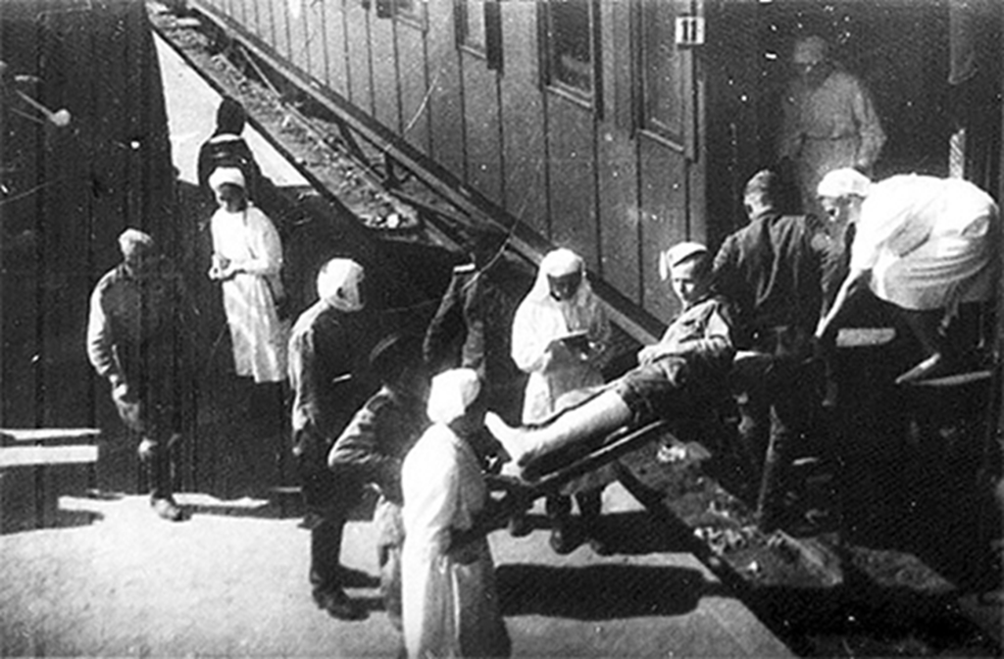
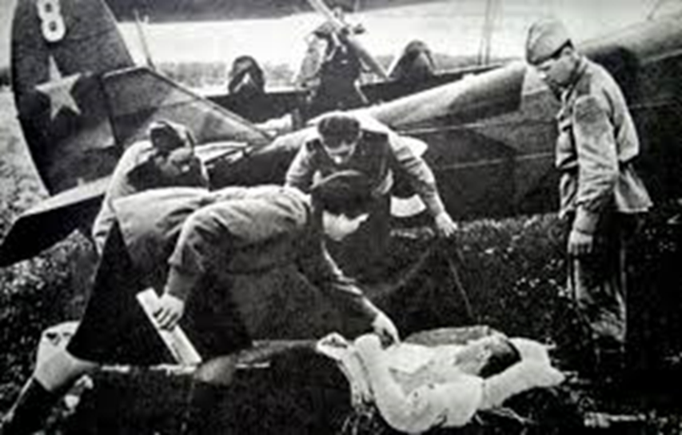
Транспортировка раненых
На дальние расстояния,
в эвакуацию, раненых вывозили на санитарных поездах, иногда на самолетах, плотах, лодках и пароходах.
Если эвакуация была невозможна то БМП (батальонные медицинские пункты) разворачивались в местах совершенно не приспособленных для этого: подвалы, пещеры, каменоломные штольни, канализационные колодцы, трубы.

Slide 14
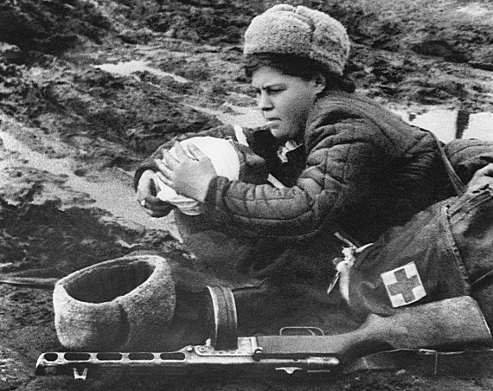
Санитарки и санитары
В битве с врагом не на жизнь, а на смерть вместе с войсками шли военные медики. Под смертельным огнем они выносили раненых с поля боя и оказывали медицинскую помощь.
На каждом этапе транспортировки раненых со всей отдачей трудились врачи разных специальностей. Санитары, фельдшеры, медсестры, хирурги, эпидемиологи, вирусологи, врачи станций переливания крови, - только их совместный труд обеспечил хороший результат по оказанию врачебной помощи.
Младший медицинский персонал.
Чаще всего люди, прошедшие краткий курс оказания первой медицинской помощи. Они выносили раненых с поля боя и оказывали им первую медицинскую помощь.

Slide 15
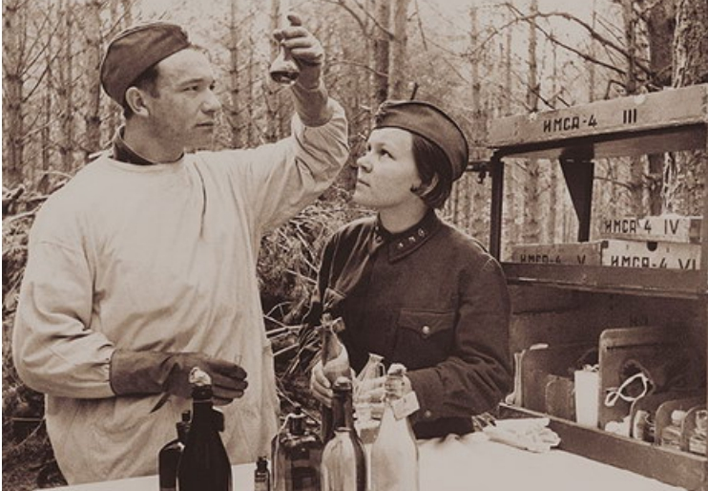
Эпидемиологи
Не допустили эпидемий
Врачи-гематологи
Врачи-гематологи и медсестры, работающие в группах переливания крови, организовывали донорство при медицинских учреждениях. В их обязанности входило получение, хранение, рассылка крови на места, организация донорства.

Slide 16
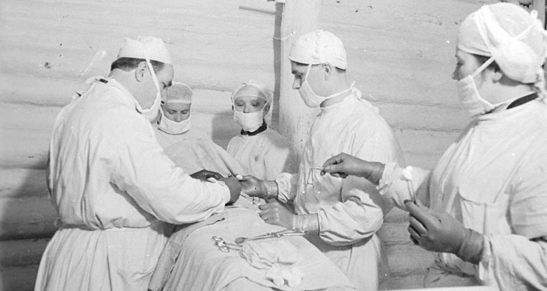
Хирурги
Хирурги – одни из самых важных специалистов медицины на войне, их ежедневной работой было спасение жизней людей. Превозмогая усталость, не досыпая многих ночей, военно-полевые хирурги оперировали раненых, спасая им жизни.
Когда хирургов не хватало, привлекались терапевты, невропатологи, рентгенологи: они делали простейшие операции. Их совместными усилиями в строй было возвращено 17 млн. человек.
Профессия врача призывает быть рядом с человеком в самые трудные периоды жизни. Военные врачи с этой задачей справились достойно, несмотря на нехватку медикаментов, специалистов и очень сложную ситуацию.
Во время подготовки этой работы я изучила много литературы, посмотрела документальные фильмы о военных врачах и могу сказать точно: только люди, имеющий высокий дух, могли выстоять и не сломиться, не повернуть назад. Дойти до конца и быть победителем, исполнив свой долг и свое призвание. Это уникальный урок для современного человека.

Slide 17
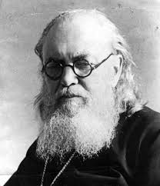
Заключение
Архиепи́скоп Лука́ (в миру Валенти́н Фе́ликсович Во́йно-Ясене́цкий) -
российский и советский хирург, учёный, доктор медицинских наук, профессор; духовный писатель, доктор богословия. Лауреат Сталинской премии степени (1946).
27.04.(09.05) 1987 – 11.06.1961
«Дух и душа нераздельно связаны в человеке. Но в людях можно увидеть разные степени духовности»

Slide 18
Вывод
Во время Великой Отечественной войны медики проявили самые важные человеческие качества: самоотверженность, любовь к ближнему, милосердие.
Вот почему они люди «Высокого Духа!»
Давайте же будем беречь в наших душах память о Великом Подвиге!

Slide 19
Использованные источники
Видео и фото из личного архива семьи Никольских.
Материалы Военно–медицинского музея.
http://professiya-vrach.ru/article/podvigi-vrachey-vo-vremya-velikoy-otechestvennoy-voyny/
https://iremember.ru/memoirs/mediki/
http://www.ahleague.ru/ru/?option=com_content&view=article&id=350
http://lib.icr.su/node/2445

